Slide 1
本章的要求
第10章、嵌入式Linux网络编程
掌握TCP/IP协议的基础知识
掌握嵌入式Linux基础网络编程
掌握嵌入式Linux高级网络编程
分析理解Ping源代码
能够独立编写客户端、服务器端的通信程序
能够独立编写NTP协议实现程序

Slide 2
本章的主要内容
10.1 TCP/IP协议概述
10.2 网络基础编程
10.3 网络高级编程
10.4 ping源码分析
10.5 实验内容——NTP协议实现

Slide 3
10.1 TCP/IP协议概述

Slide 4
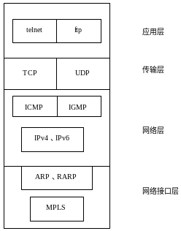
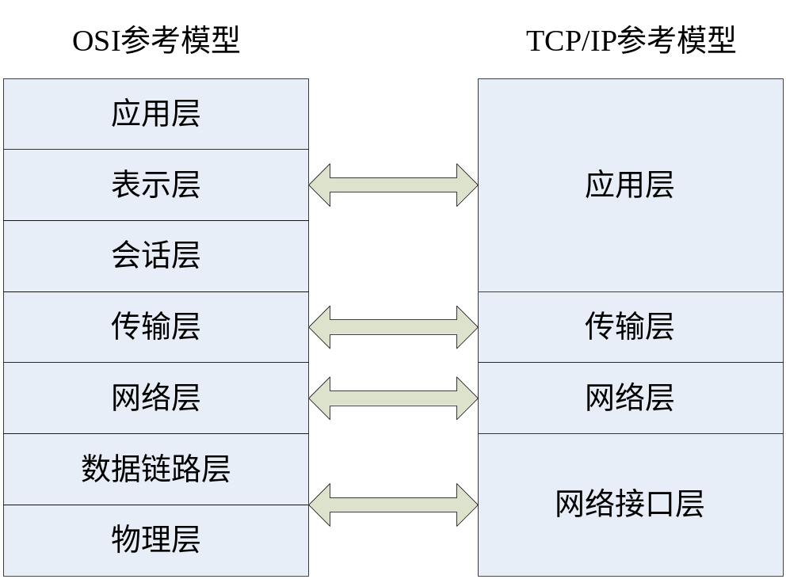
OSI参考模型及TCP/IP参考模型

Slide 5
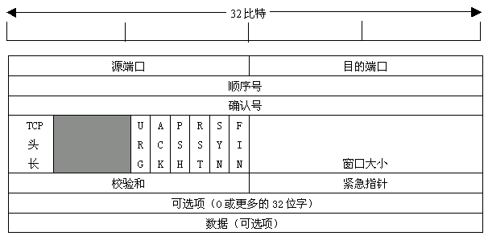
TCP 三次握手和TCP数据包头格式
为应用程序提供可靠的通信连接。适合于一次传输大批数据的情况。并适用于要求得到响应的应用程序。

Slide 6
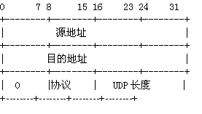
UDP
UDP即用户数据报协议，它是一种无连接协议，因此不需要像TCP那样通过三次握手来建立一个连接。同时，一个UDP应用可同时作为应用的客户或服务器方。由于UDP协议并不需要建立一个明确的连接，因此建立UDP应用要比建立TCP应用简单得多。
它比TCP协议更为高效，也能更好地解决实时性的问题。如今，包括网络视频会议系统在内的众多的客户/服务器模式的网络应用都使用UDP协议。

Slide 7
协议的选择
（1）对数据可靠性的要求
对数据要求高可靠性的应用需选择TCP协议，如验证、密码字段的传送都是不允许出错的，而对数据的可靠性要求不那么高的应用可选择UDP传送。
（2）应用的实时性
TCP协议在传送过程中要使用三次握手、重传确认等手段来保证数据传输的可靠性。使用TCP协议会有较大的时延，因此不适合对实时性要求较高的应用，如VOIP、视频监控等。相反，UDP协议则在这些应用中能发挥很好的作用。
（3）网络的可靠性
由于TCP协议的提出主要是解决网络的可靠性问题，它通过各种机制来减少错误发生的概率。因此，在网络状况不是很好的情况下需选用TCP协议（如在广域网等情况），但是若在网络状况很好的情况下（如局域网等）就不需要再采用TCP协议，而建议选择UDP协议来减少网络负荷。

Slide 8
10.2 网络基础编程

Slide 9
socket概念
在Linux中的网络编程是通过socket接口来进行的。socket是一种特殊的I/O接口，它也是一种文件描述符。它是一种常用的进程之间通信机制，通过它不仅能实现本地机器上的进程之间的通信，而且通过网络能够在不同机器上的进程之间进行通信。
每一个socket都用一个半相关描述{协议、本地地址、本地端口}来表示；一个完整的套接字则用一个相关描述{协议、本地地址、本地端口、远程地址、远程端口}来表示。socket也有一个类似于打开文件的函数调用，该函数返回一个整型的socket描述符，随后的连接建立、数据传输等操作都是通过socket来实现的。

Slide 10
socket类型
（1）流式socket（SOCK_STREAM）
流式套接字提供可靠的、面向连接的通信流；它使用TCP协议，从而保证了数据传输的正确性和顺序性。
（2）数据报socket（SOCK_DGRAM）
数据报套接字定义了一种无连接的服务，数据通过相互独立的报文进行传输，是无序的，并且不保证是可靠、无差错的。它使用数据报协议UDP。
（3）原始socket
原始套接字允许对底层协议如IP或ICMP进行直接访问，它功能强大但使用较为不便，主要用于一些协议的开发。

Slide 11
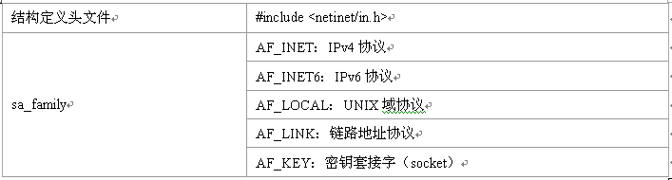
socket信息数据结构
struct sockaddr
{
unsigned short sa_family; /*地址族*/
char sa_data[14]; /*14字节的协议地址，包含该socket的IP地址和端口号。*/
};
struct sockaddr_in
{
short int sa_family; /*地址族*/
unsigned short int sin_port; /*端口号*/
struct in_addr sin_addr; /*IP地址*/
unsigned char sin_zero[8]; /*填充0 以保持与struct sockaddr同样大小*/
};

Slide 12
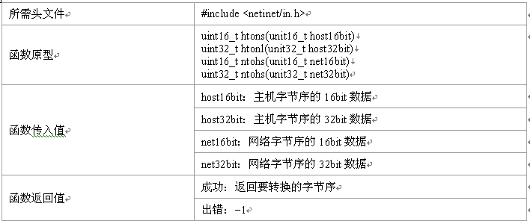
数据存储优先顺序 的转换
计算机数据存储有两种字节优先顺序：高位字节优先（称为大端模式）和低位字节优先（称为小端模式）。Internet上数据以高位字节优先顺序在网络上传输，因此在有些情况下，需要对这两个字节存储优先顺序进行相互转化。这里用到了四个函数：htons()、ntohs()、htonl()和ntohl()。这四个地址分别实现网络字节序和主机字节序的转化，这里的h代表host，n代表network，s代表short，l代表long。通常16位的IP端口号用s代表，而IP地址用l来代表。

Slide 13
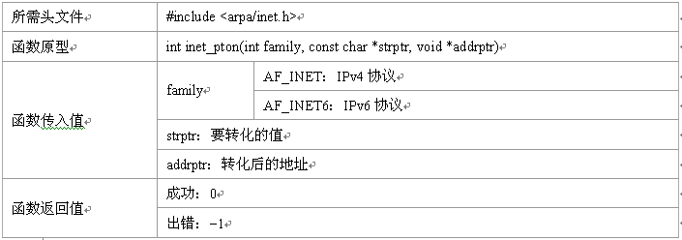
地址格式转化（1）
通常用户在表达地址时采用的是点分十进制表示的数值（或者是以冒号分开的十进制IPv6地址），而在通常使用的socket编程中所使用的则是二进制值，这就需要将这两个数值进行转换。这里在IPv4中用到的函数有inet_aton()、inet_addr()和inet_ntoa()，而IPv4和IPv6兼容的函数有inet_pton()和inet_ntop()。

Slide 14
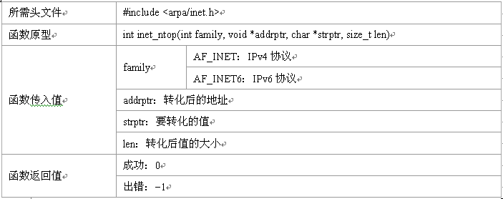
地址格式转化（2）

Slide 15
名字地址转化 （1）
通常，人们在使用过程中都不愿意记忆冗长的IP地址，尤其到IPv6时，地址长度多达128位，那时就更加不可能一次次记忆那么长的IP地址了。因此，使用主机名将会是很好的选择。
在Linux中，同样有一些函数可以实现主机名和地址的转化，最为常见的有gethostbyname()、gethostbyaddr()和getaddrinfo()等，它们都可以实现IPv4和IPv6的地址和主机名之间的转化。其中gethostbyname()是将主机名转化为IP地址，gethostbyaddr()则是逆操作，是将IP地址转化为主机名，另外getaddrinfo()还能实现自动识别IPv4地址和IPv6地址。

Slide 16
名字地址转化 （2）- 主要数据结构
struct hostent
{
char *h_name;/*正式主机名*/
char **h_aliases;/*主机别名*/
int h_addrtype;/*地址类型*/
int h_length;/*地址字节长度*/
char **h_addr_list;/*指向IPv4或IPv6的地址指针数组*/
}
struct addrinfo
{
int ai_flags;/*AI_PASSIVE, AI_CANONNAME;*/
int ai_family;/*地址族*/
int ai_socktype;/*socket类型*/
int ai_protocol;/*协议类型*/
size_t ai_addrlen;/*地址字节长度*/
char *ai_canonname;/*主机名*/
struct sockaddr *ai_addr;/*socket结构体*/
struct addrinfo *ai_next;/*下一个指针链表*/
}

Slide 17
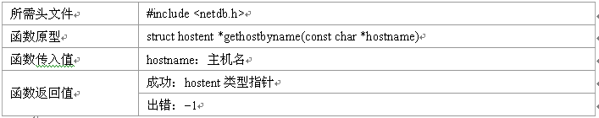
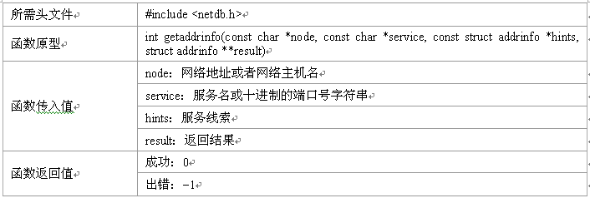
名字地址转化 （3）

Slide 18
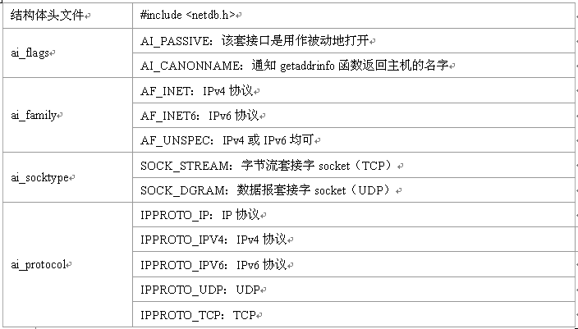
名字地址转化 （4）

Slide 19
示例
阅读并运行示例10-2-2。

Slide 20
socket基础编程 （1）
socket编程的基本函数有socket()、bind()、listen()、accept()、send()、sendto()、recv()以及recvfrom()等，其中根据客户端还是服务端，或者根据使用TCP协议还是UDP协议，这些函数的调用流程都有所区别。
• socket()：该函数用于建立一个socket连接，可指定socket类型等信息。在建立了socket连接之后，可对sockaddr或sockaddr_in结构进行初始化，以保存所建立的socket地址信息。
• bind()：该函数是用于将本地IP地址绑定到端口号，若绑定其他IP地址则不能成功。另外，它主要用于TCP的连接，而在UDP的连接中则无必要。
• listen()：在服务端程序成功建立套接字和与地址进行绑定之后，还需要准备在该套接字上接收新的连接请求。此时调用listen()函数来创建一个等待队列，在其中存放未处理的客户端连接请求。

Slide 21
socket基础编程 （2）
• accept()：服务端程序调用listen()函数创建等待队列之后，调用accept()函数等待并接收客户端的连接请求。它通常从由bind()所创建的等待队列中取出第一个未处理的连接请求。
• connect()：该函数在TCP中是用于bind()的之后的client端，用于与服务器端建立连接，而在UDP中由于没有了bind()函数，因此用connect()有点类似bind()函数的作用。
• send()和recv()：这两个函数分别用于发送和接收数据，可以用在TCP中，也可以用在UDP中。当用在UDP时，可以在connect()函数建立连接之后再用。
• sendto()和recvfrom()：这两个函数的作用与send()和recv()函数类似，也可以用在TCP和UDP中。当用在TCP时，后面的几个与地址有关参数不起作用，函数作用等同于send()和recv()；当用在UDP时，可以用在之前没有使用connect()的情况下，这两个函数可以自动寻找指定地址并进行连接。

Slide 22
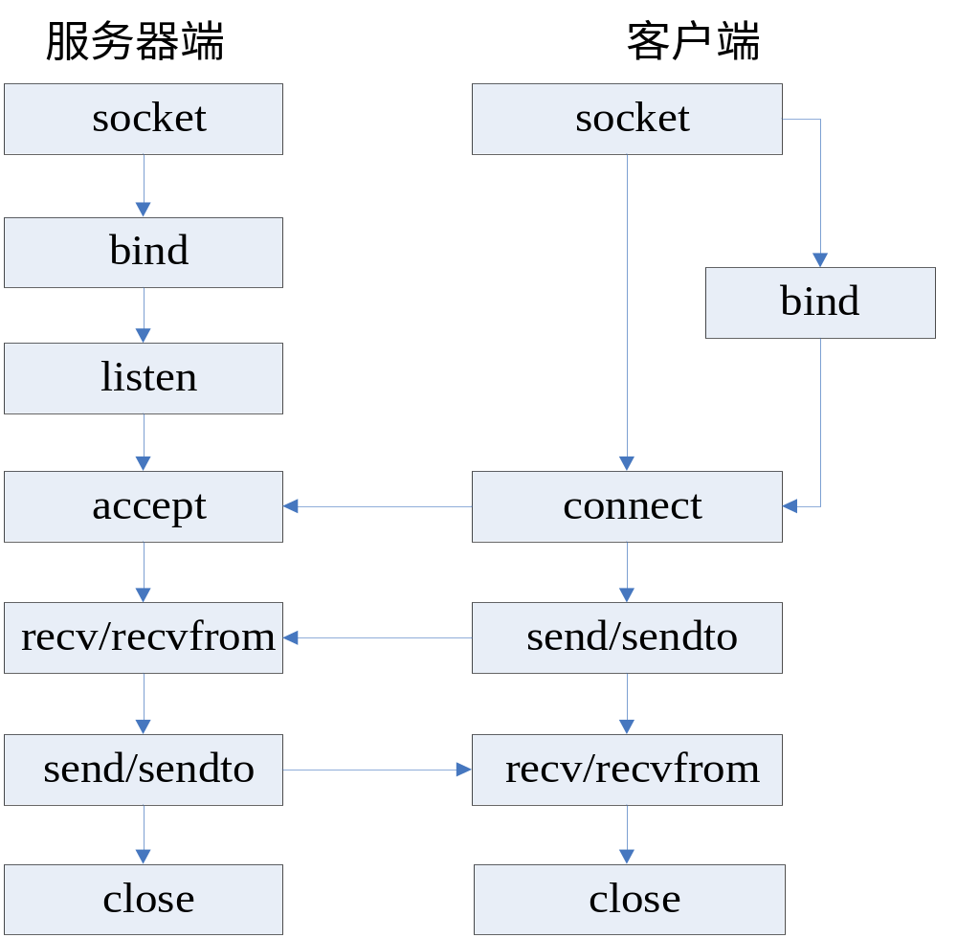
socket基础编程 （3）-使用TCP协议的流程图

Slide 23
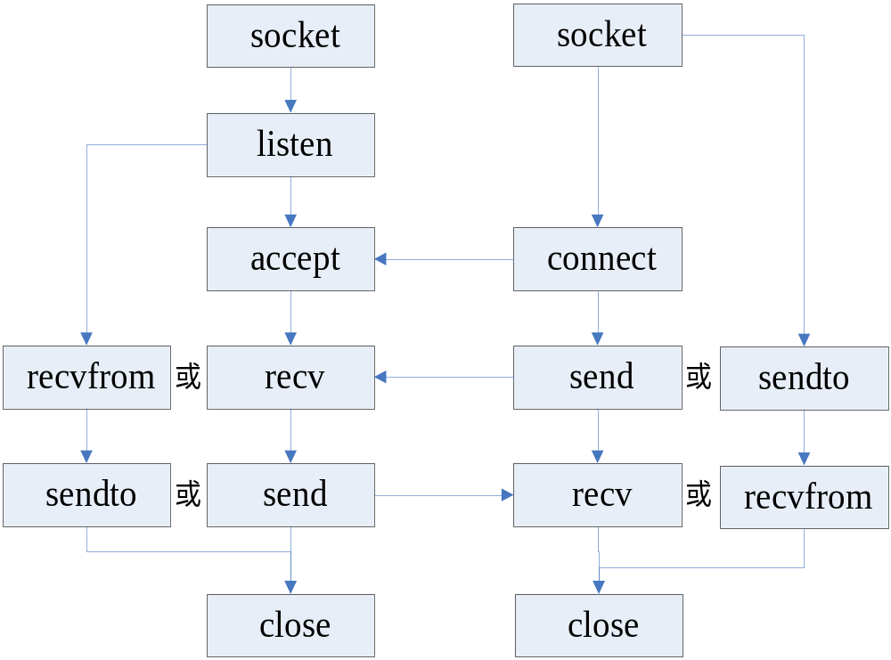
socket基础编程 （4）-使用UDP协议的流程图

Slide 24
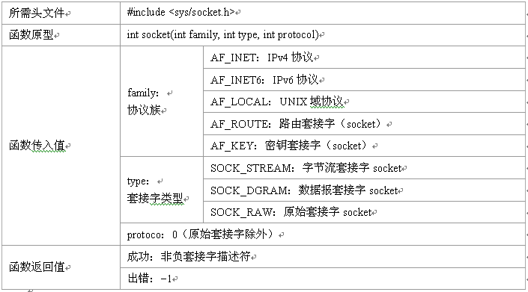
socket()函数

Slide 25
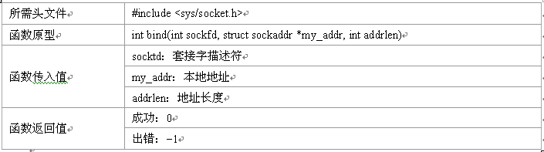
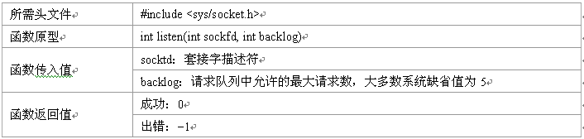
bind()函数、listen()函数

Slide 26
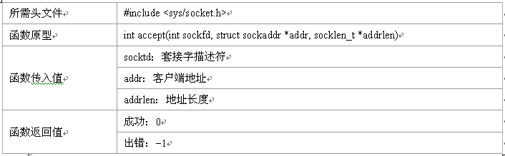
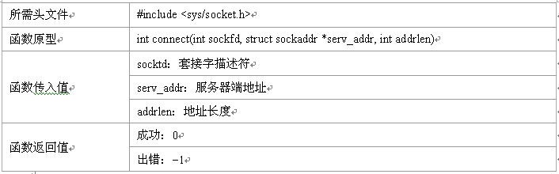
accept()函数、connect()函数

Slide 27
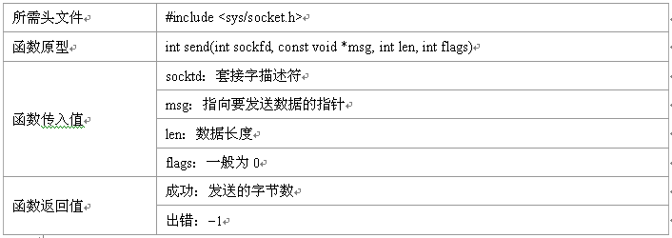
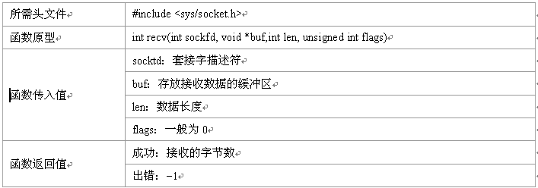
send()函数、recv()函数

Slide 28
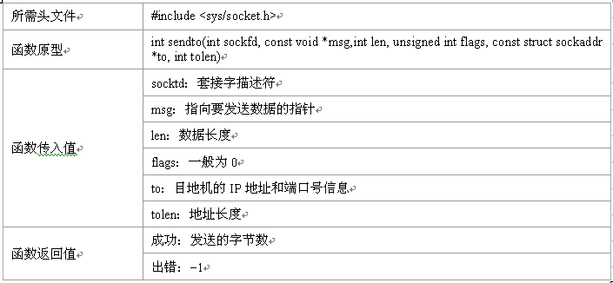
sendto()函数

Slide 29
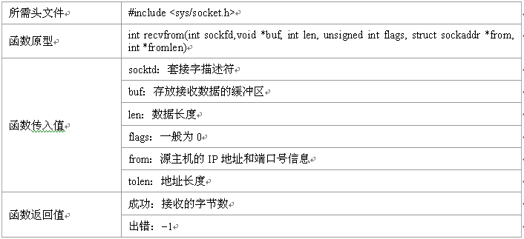
recvfrom()函数

Slide 30
示例
阅读并运行示例10-2-3

Slide 31
网络高级编程
在实际情况中，人们往往遇到多个客户端连接服务器端的情况。由于之前介绍的如connet()、recv()和send()等都是阻塞性函数，如果资源没有准备好，则调用该函数的进程将进入睡眠状态，这样就无法处理I/O多路复用的情况了。
本节给出了两种解决I/O多路复用的解决方法，这两个函数都是之前学过的fcntl()和select() 。

Slide 32
fcntl()
函数fcntl()针对socket编程提供了如下的编程特性。
  • 非阻塞I/O：可将cmd设置为F_SETFL，将lock设置为O_NONBLOCK。
  异步I/O：可将cmd设置为F_SETFL，将lock设置为O_ASYNC。
示例
阅读并运行示例10-3-1。

Slide 33
select()
使用fcntl()函数虽然可以实现非阻塞I/O或信号驱动I/O，但在实际使用时往往会对资源是否准备完毕进行循环测试，这样就大大增加了不必要的CPU资源的占用。在这里可以使用select()函数来解决这个问题，同时，使用select()函数还可以设置等待的时间，可以说功能更加强大。
示例
阅读并运行10-3-2。

Slide 34
10.4 ping源码分析

Slide 35
ping简介（1）
ping是网络中应用非常广泛的一个软件，它是基于ICMP协议的。下面首先对ICMP协议做一些简单介绍。
ICMP是IP层的一个协议，它是用来探测主机、路由维护、路由选择和流量控制的。ICMP报文的最终报宿不是计算机（报宿机）上的一个用户进程，而是计算机上的IP层软件。也就是说，当一个带有错误信息的ICMP报文到达时，IP软件模块仅处理本身问题，而不把这个ICMP报文传送给应用程序。
ICMP报文类型有：回送(ECHO)回答（0）；报宿不可到达（3）；报源断开（4）；重定向（改变路由）（5）；回送（ECHO）请求（8）；数据报超时（11）；数据报参数问题（12）；时间印迹请求（13）；时间印迹回答（14）；信息请求（15）；信息回答（16）；地址掩码请求（17）；地址掩码回答（18）。

Slide 36

ping简介（2）
虽然每种报文都有不同的格式，但它们开始都有下面三段：
  • 一个8位整数报文TYPE（类型）段；
  • 一个8位CODE（代码码）段，提供更多的报文类型信息；
  • 一个16位CHECKSUM（校验和）段；
此外，报告差错的ICMP报文还包含产生问题数据报的网际报头及前64位数据。

Slide 37
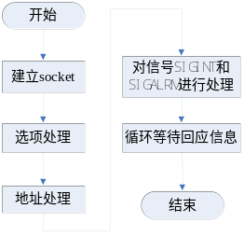
ping总体流程

Slide 38
ping源码分析
按照书上的步骤，分析ping源码。

Slide 39
10.5 实验内容——NTP协议实现

Slide 40
实验目的和内容
1．实验目的
通过实现NTP协议的练习，进一步掌握Linux网络编程，并且提高协议的分析与实现能力，为参与完成综合性项目打下良好的基础。
2．实验内容
Network Time Protocol（NTP）协议是用来使计算机时间同步化的一种协议，它可以使计算机对其服务器或时钟源（如石英钟，GPS等）做同步化，它可以提供高精确度的时间校正（LAN上与标准时间差小于1毫秒，WAN上几十毫秒），且可用加密确认的方式来防止恶毒的协议攻击。

Slide 41
NTP协议
NTP提供准确时间，首先要有准确的时间来源，这一时间应该是国际标准时间UTC。 NTP获得UTC的时间来源可以是原子钟、天文台、卫星，也可以从Internet上获取。这样就有了准确而可靠的时间源。时间是按NTP服务器的等级传播。按照距离外部UTC 源的远近将所有服务器归入不同的Stratun（层）中。Stratum-1在顶层，有外部UTC接入，而Stratum-2则从Stratum-1获取时间，Stratum-3从Stratum-2获取时间，以此类推，但Stratum层的总数限制在15以内。所有这些服务器在逻辑上形成阶梯式的架构并相互连接，而Stratum-1的时间服务器是整个系统的基础。
进行网络协议实现时最重要的是了解协议数据格式。NTP数据包有48个字节，其中NTP包头16字节，时间戳32个字节。

Slide 42
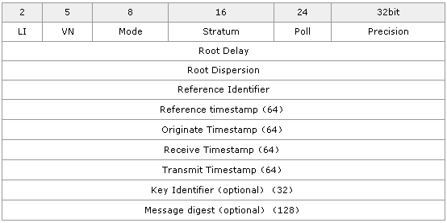
NTP协议数据报格式（1）
• LI：跳跃指示器，警告在当月最后一天的最终时刻插入的迫近闺秒（闺秒）。
• VN：版本号。
• Mode：工作模式。该字段包括以下值：0－预留；1－对称行为；3－客户机；4－服务器；5－广播；6－NTP控制信息。NTP协议具有三种工作模式，分别为主/被动对称模式、客户/服务器模式、广播模式。 在主/被动对称模式中，有一对一的连接，双方均可同步对方或被对方同步，先发出申请建立连接的一方工作在主动模式下，另一方工作在被动模式下；客户/服务器模式与主/被动模式基本相同，唯一区别在于客户方可被服务器同步，但服务器不能被客户同步；在广播模式中，有一对多的连接，服务器不论客户工作在何种模式下，都会主动发出时间信息，客户根据此信息调整自己的时间。

Slide 43
NTP协议数据报格式（2）
• Stratum：对本地时钟级别的整体识别。
• Poll：有符号整数表示连续信息间的最大间隔。
• Precision：有符号整数表示本地时钟精确度。
• Root Delay：有符号固定点序号表示主要参考源的总延迟，很短时间内的位15到16间的分段点。
• Root Dispersion：无符号固定点序号表示相对于主要参考源的正常差错，很短时间内的位15到16间的分段点。
• Reference Identifier：识别特殊参考源。
• Originate Timestamp：这是向服务器请求分离客户机的时间，采用64位时标格式。
• Receive Timestamp：这是向服务器请求到达客户机的时间，采用64位时标格式。
• Transmit Timestamp：这是向客户机答复分离服务器的时间，采用64位时标格式。
• Authenticator（Optional）：当实现了NTP认证模式时，主要标识符和信息数字域就包括已定义的信息认证代码（MAC）信息。

Slide 44
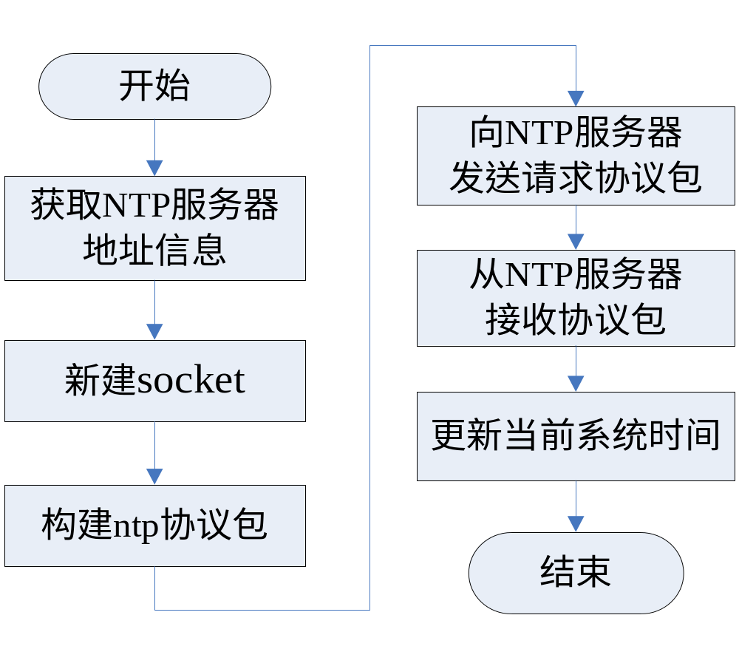
程序流程图

Slide 45
完成实验
$ date -s "2001-01-01 1:00:00"
2001年 01月 01日 星期一 01:00:00 EST
$ date
2001年 01月 01日 星期一 01:00:00 EST
$ ./ntp
NTP client success!
$ date
能够显示当前准确的日期和时间了！

